Slide 1

BÀI HỌC TỪ LOÀI ONG

Slide 2
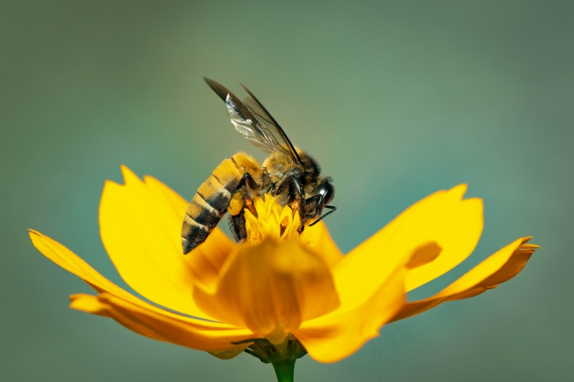
Kích thước loài ong chỉ bàng 1% trăm triệu của con người nhưng trí tuệ của ong xét theo góc độ hành động thì bằng 100 lần con người. Vì con ong làm việc chăm chỉ 100% chứ không có 99% vì mục tiêu duy nhất là tổ ong, vì cộng đồng.

Slide 3
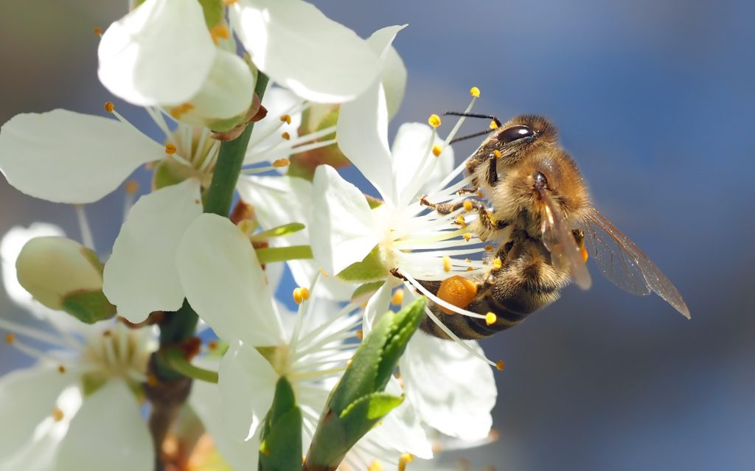
1. LÀM VIỆC CHĂM CHỈ
Ong làm việc không ngừng nghỉ để thu thập mật hoa và phấn hoa. Chúng dành hàng giờ bay từ hoa này sang hoa khác, không ngại khó khăn hay mệt mỏi.

Slide 4
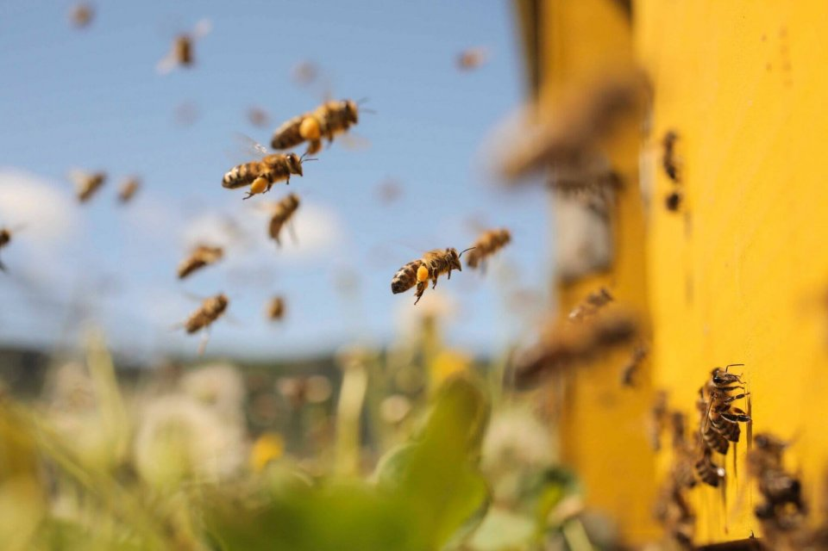
2. TINH THẦN ĐỒNG ĐỘI
Ong luôn làm việc theo nhóm và phối hợp nhịp nhàng với nhau. Từ việc xây dựng tổ đến bảo vệ đàn, chúng luôn đặt lợi ích của cộng đồng lên trên hết.

Slide 5
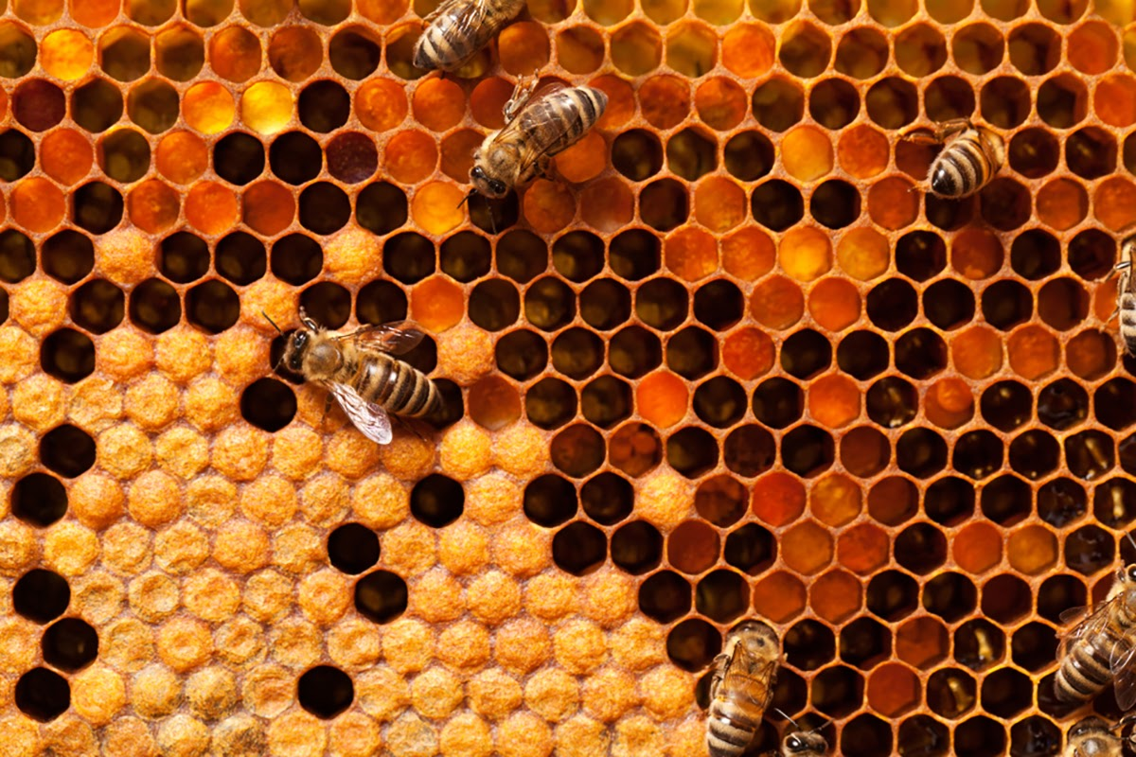
3. KỸ NĂNG TỔ CHỨC
Tổ ong là một hệ thống hoàn hảo với các phòng riêng biệt cho từng công việc. Mọi thứ đều được sắp xếp một cách khoa học và có trật tự.

Slide 6
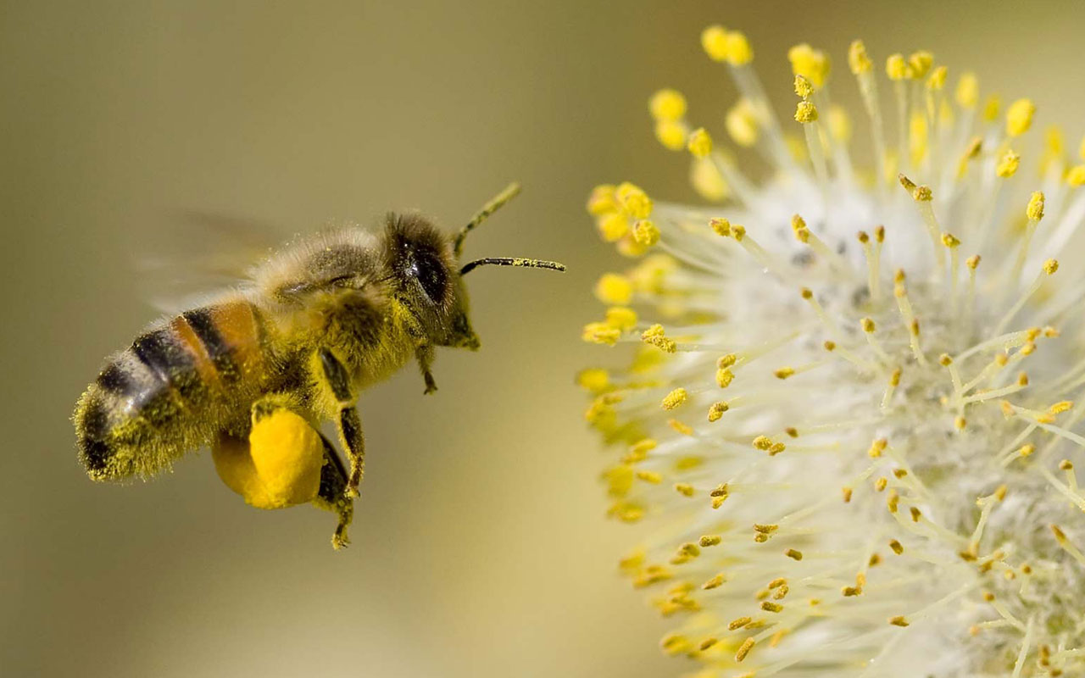
4. SỰ KIÊN NHẪN
Ong phải bay hàng km và thăm hàng trăm bông hoa để thu thập đủ mật hoa cho tổ. Điều này đòi hỏi sự kiên nhẫn và bền bỉ.

Slide 7
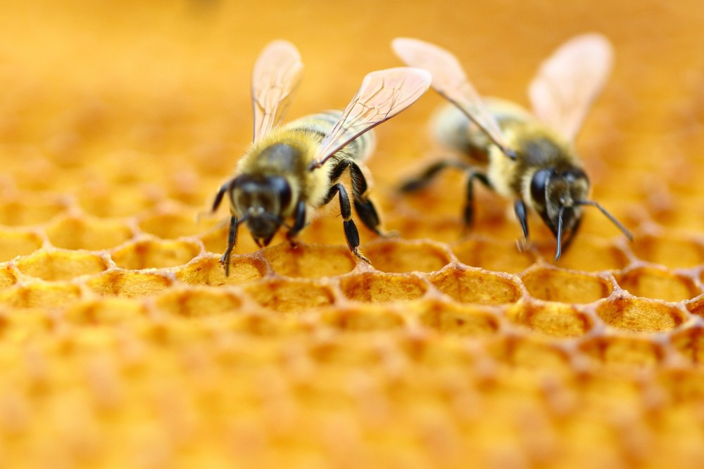
5. TẬN HƯỞNG THÀNH QUẢ
Mật ong là một sản phẩm tinh túy của sự chăm chỉ và kiên trì của loài ong. Nó nhắc nhở chúng ta rằng sau những nỗ lực, chúng ta sẽ nhận được những thành quả xứng đáng.

Slide 8
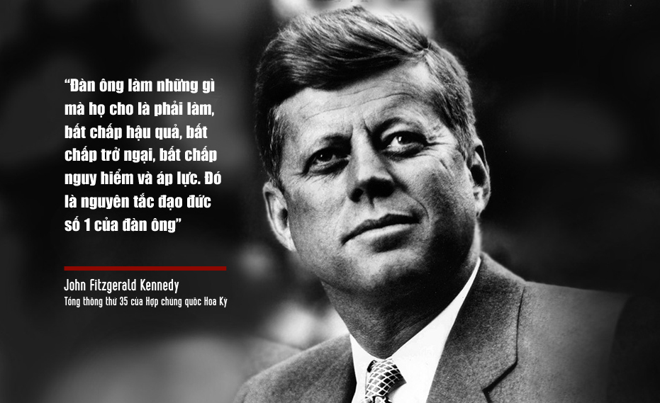
THANKS!

